Slide 1
практико-ориентированный тренинг
«Моя модельная библиотека»
Ксения Владимировна Ревзина, директор
ГБУК «Самарская областная детская библиотека»,
член проектного офиса

Slide 2
Сейчас классическое стратегическое планирование переживает серьезный кризис. Главная причина этого состоит в недостаточном учете фундаментального фактора – изменчивости внешней среды. Стратегические планы всегда составлялись в предположении стационарного характера внешней среды с некоторой регулярной тенденцией.
Теперь на первое место выходит задача создания адаптивных механизмов стратегического уровня, т. е. механизмов раннего выявления возможностей/угроз и их использования/нейтрализации.

Slide 3
VUCA-мир
Volatility — непостоянство
Изменения во всех сферах жизни достигли космической скорости. То, что было в тренде утром, после обеда уже клише. Популярный на выходных мем в понедельник потеряется в океане ненужной информации. Рынки колеблются от постоянно меняющегося спроса, одни подходы и инструменты тут же сменяются другими.
Uncertainty — неопределенность
Прогнозировать будущее с каждым десятилетием становится все сложнее. Историк Юваль Ной Харари в своей книге «Homo Deus» рассказывает, что если пару веков назад можно было с предельной точностью определить, как человечество будет развиваться в ближайшие 100 лет, то сегодня даже на основе статистики сложно сделать прогноз хотя бы на полгода вперед.

Slide 4
Complexity — сложность
Факторы внешней среды, которые необходимо принимать во внимание при выработке решений, ежеминутно множатся. Чем их больше, тем сложнее анализировать результат и тем проще запутаться в причинно-следственных связях. Кроме того, мы берем на себя множество ролей одновременно: работника, родителя, студента, волонтера. А чтобы не разрушить свою карьеру, если вдруг наша профессия уже завтра будет никому не нужна, нам приходится обладать самыми разными сверхспособностями, от создания контента до аналитики данных. Да и это, говорят, уже не нужно — все равно нас скоро заменят роботами.
Аmbiguity — неоднозначность
Бесконечная политика двойных стандартов, недоговаривание и скрытность, размытые, как акварель по бумаге, идеи, термины и речи приводят к неоднозначным трактовкам и тупику. Один из главных вопросов — как интерпретировать двусмысленность?
VUCA-мир

Slide 5
Проект как набор признаков
Предприятие, которое в значительной степени характеризуются неповторимостью условий в их совокупности
Проект как изменение системы
Некоторая задача, имеющая исходные данные и требуемые результатами и цели, обуславливающие способ ее решения
Некоторое предприятие с установленными целями, достижение которых, определяет завершение проекта
Проект как совокупность плановых документов
Совокупность документов, содержащих принципиальное или окончательное решение, дающее полное представление об объекте, дающее последующие данные для разработки документации
Проект как совокупность мероприятий
Система взаимоувязанных целей и программ их достижения, представляющих собой комплекс научно-исследовательских, опытно-конструкторских, производственных, организационных, финансовых, коммерческих и других мероприятий, соответствующим образом организованных.

Slide 6
Как Вы поймете, что достигли цели?
Почему это важно?
Что Вы хотите?
Как Вы можете этого достичь?
4
1
Рамка планирования
3
2

Slide 7
Проблема – что это?
Это противоречивая ситуация, противоречие между действительным и желаемым, обнаруженное в результате работы и требующее своего разрешения.
Ключевые слова: «недостаток/избыток», «отсутствие/ перенасыщенность», «несоответствие», ???

Slide 8
Актуальность – что это?
Значимость проблемы проекта для целевых групп / сообществ, организаций, с ориентацией на потребности которых строится проект, насколько «горящей» является проблема, степень её важности на данный момент и в данной ситуации
Доказательства: «количественные показатели» (статистика, результаты исследований),
«качественные показатели» (мнения экспертов, профильных органов власти, опыт работы организации)

Slide 9
Социальная значимость – что это?
Масштаб целевой группы на указанной территории проекта, значимость проблемы для других социальных групп для территории в целом, направленность на важные социальные изменения в обществе
Доказательства: «количественные показатели» (статистика, результаты исследований),
«качественные показатели» (мнения экспертов, профильных органов власти, опыт работы организации)

Slide 10
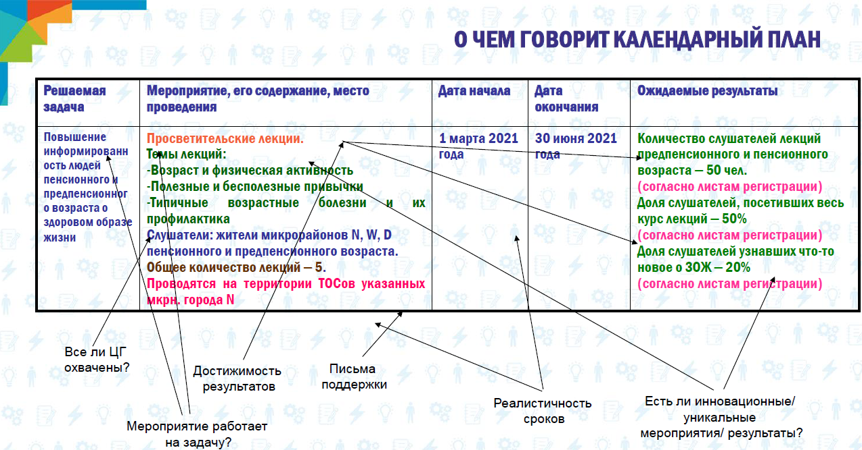

Slide 11
A – это B для C, которое D
A - название мероприятия
В - формулировка формата
С - формулировка целевой группы
D - формулировка пользы

Slide 12
Event-менеджмент - это ориентация организуемых мероприятий на эмоциональное восприятие аудитории, позитивное освещение в СМИ и отклик со стороны социальных групп

Slide 13
Event-менеджмент - это комплекс мероприятий по созданию корпоративных и массовых событий, задача которых заключается в том, чтобы сделать из обычного мероприятия уникальное событие, которое запомнится целевой аудитории

Slide 14
В зависимости от характера мероприятия, можно выделить следующие типы событий: социально-ориентированные события:
- спортивные мероприятия и соревнования, праздники, пропаганда, массовые гуляния, музыкальные выступления, концерты;
- деловые события: семинары, выставки, конференции;
- благотворительные: мероприятия по сбору средств, открытие фондов;
- особо-значимые события: годовщины, церемонии, поздравления, открытия социальных объектов, торжества;
- рекламные и маркетинговые события: акции, распродажи, открытие новых торговых точек и т.п.

Slide 15
Отправной точкой event-менеджмента выступает определение характера события, повода для проведения мероприятия, в соответствии с которыми формируется цель и задачи организации события.
Таким образом, сущность событийного менеджмента проявляется в управлении организацией специальных мероприятий.
Следовательно,
Event-менеджмент - это инструмент воздействия на целевые аудитории, где в центре - «целевая аудитория»

Slide 16
Вы хотите видеть то, что интересно вам самим, — например, выставки видеоарта. Прекрасно — ведь энтузиазм может заразить других людей. Но в итоге чаще всего к вам ходят только знакомые и горстка ценителей. Главное правило формирования программы — создавать ее не для себя, а для своей аудитории.
Возрастные особенности
Каналы связи, воздействия
Формы работы (что хотят?)

Slide 17
Дайте людям возможность использовать вашу площадку для своих реальных потребностей и интересов!!!
«В любом населенном пункте есть как минимум 3% людей, которые чего-то хотят и которым что-то нужно. На них ориентируются в 10 раз больше. Вся штука в том, чтобы этих людей узнать и поддержать — чуть-чуть, много им не надо».
Вячеслав Глазычев (1940–2012)
доктор искусствоведения, профессор МАРХИ, член Международной академии архитектуры

Slide 18

Заметки на полях…..
Стейкхолдеры - это группа, организация или личность, на которую может оказывать влияние определенная организация, зависимая от них.
Выделяют два больших сегмента: первичный и вторичный.
Первичный стейкхолдер - это ближайший круг, оказывающий непосредственное влияние на бизнес:
• собственники, инвесторы, акционеры, клиенты и работники компании;
• партнеры по бизнесу.
Вторичный стейкхолдер – это дальний круг, оказывающий неявное влияние на бизнес:
• представители местной и государственной власти;
• конкуренты;
• СМИ, общественные и благотворительные организации, активисты, на мнение которых опирается народ), от деятельности которых зависит системное решение проблемы
Stake - доля
Holder - держатель

Slide 19
Партисипаторный (совместный) дизайн — это включение в проектирование сервиса или продукта всех заинтересованных сторон, в том числе самих пользователей. Этот подход популярен в архитектуре, городском планировании и разработке программного обеспечения, так как позволяет лучше попасть в запросы целевой.

Slide 20
Что дает партисипаторный дизайн?
Устойчивость — когда у людей появляется чувство сопричастности к проекту, они становятся его лояльной аудиторией
Эффективность — инициативные группы частично или полностью берут на себя организацию событий, помогая вам экономить время и средства
Развитие - чем шире и разнообразнее охват проекта (то есть чем больше разных сообществ в него вовлечены), тем выше его шансы

Slide 21
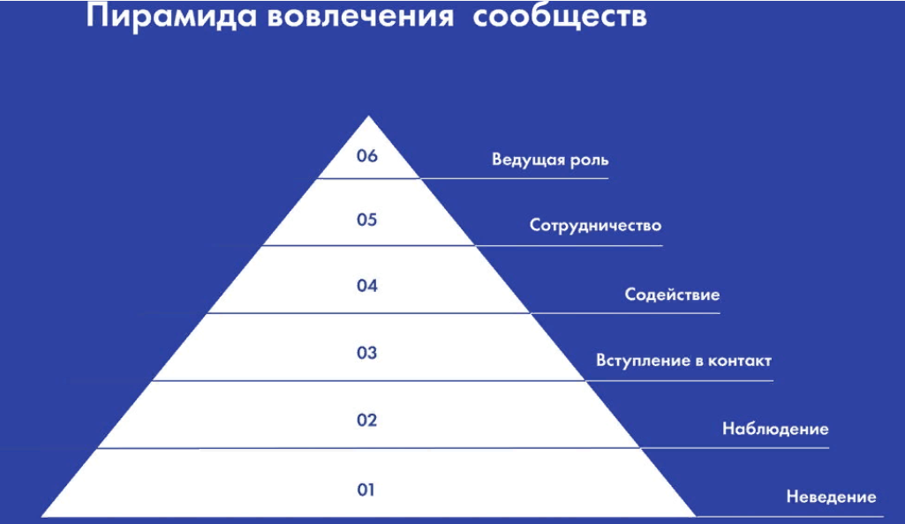
Особое внимание надо уделить горожанам и их сообществам, ведь они прежде всего нуждаются в площадке для общения и представления своих интересов.
Степень вовлеченности сообществ может быть разной:

Slide 22
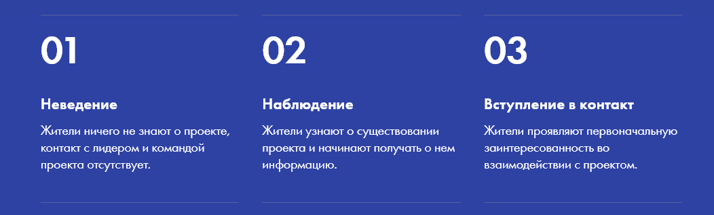
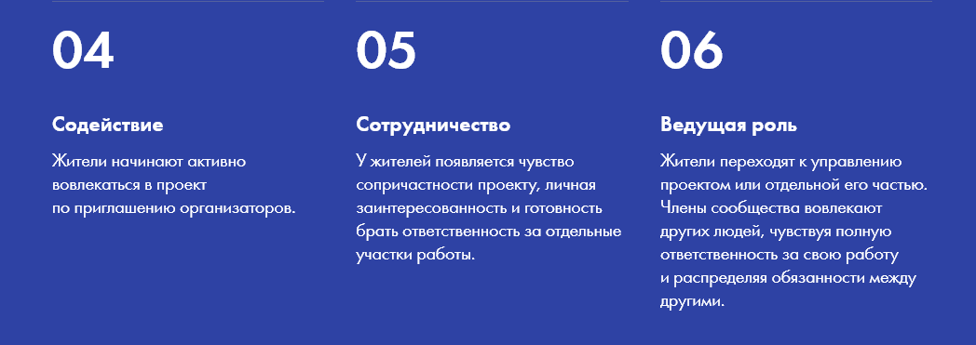

Slide 23
У библиотеки есть три лица:
Какой её видят другие (реальные и потенциальные пользователи, СМИ, власть, благотворители и др)
Какова она есть на самом деле
Она такая, какой её видим мы сами, библиотекари

Slide 24
Дизайн должен служить цели легкой навигации, иметь графические и планировочные решения
Три пилотных объекта
Комфорт для всех возрастов.
Шумовой и температурно-влажностный режим
Многофункциональ-ность использования. Трансформация

Slide 25
Важно:
Читатели и посетители говорят на языке своих
нужд и потребностей,
а библиотекари – на языке своих
возможностей и ограничений.

Slide 26
«программная сетка»

Slide 27
Форматы
Актуальность
График и регулярность
Ресурсы

Slide 28
Заметки на полях…..
* Принцип открытости может реализовывать в двух форматах. Вы либо заявляете, что открыты абсолютно всему, либо следуете определенной политике и отбираете инициативы по кураторскому принципу: например, вы занимаетесь развитием современной культуры и вы готовы устраивать выставки и лекции, но не будете проводить мастер-классы по варке органического мыла. У каждого формата есть свои преимущества, главное — определиться, какому из них следовать. Если вы зададите один вектор, а потом резко развернетесь в другую сторону, это собьет публику с толку — вы не привлечете новую аудиторию и потеряете старую.
Культурная политика
* Информируйте людей о вашем проекте, привлекайте их к обсуждению: не все готовы сразу взяться за организацию событий, но могут поделиться с вами своими мнениями и пожеланиями. Не ждите, пока активисты выйдут на вас сами, — выступайте с инициативой первыми.
Исследование показало, что горожанам не хватает детских кружков? Найдите сообщество активных родителей и обсудите возможности сотрудничества. Вы наткнулись на интересный форум краеведов — предложите им проводить лекции и выставки на вашей площадке.

Slide 29

Заметки на полях…..
Работа с партнерами
Один из признаков успешности — взаимодействие с другими культурными институциями.
Такие партнерства дают очень многое: вы привлекаете новую аудиторию и экспертов, делаете качественные мероприятия и можете получить дополнительное финансирование.
Даже разовые совместные проекты могут принести хороший результат, а долгосрочное сотрудничество работает на репутацию.

Slide 30
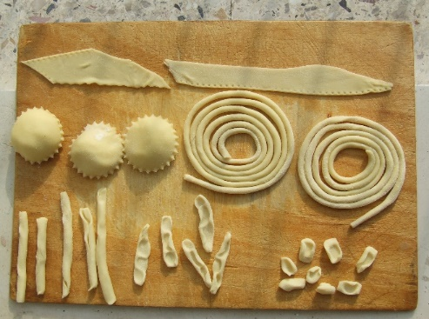
Форматы событий
Развивать два направления:
Образовательные
Лекции, дискуссии, курсы, кружки, мастер-классы
Развлекательные
Выставки, концерты, кинопоказы, спектакли и перформансы, ярмарки, фестивали, ресторанные дни
Разнообразие программы — ваша сильная сторона: люди, которые пришли на одно мероприятие и остались довольны, с большой долей вероятности придут на другое, которое до этого могло их совершенно не интересовать. Не бойтесь изобретать новые форматы!
Людям хочется делать привычные вещи по-новому — интересные решения могут родиться на стыке абсолютно несовместимого.

Slide 31
Говорите просто о сложном
С аудиторией можно и нужно работать — расширять кругозор, воспитывать вкус, формировать запрос.
Ищите компромиссы, подавая простое через сложное, находите тот угол, который может быть интересен даже неподготовленным посетителям, адаптируйте форматы.
Если вы хотите сделать выставку молодых фотографов, придумайте тему, которая интересует местных жителей: например, история вашего города. Люди охотно ходят к вам на кинопоказы, но не на выставки — проведите фестиваль фильмов об искусстве и художниках, сопровождая каждый небольшой лекцией.

Slide 32

Актуальность
Не замыкайтесь в себе — следите за тем, что происходит в городе и мире. Любое глобальное событие или местная новость, которые интересны людям, могут найти отражение в вашей программе. Объявили лауреата Нобелевской премии по литературе — придумайте связанное с этим мероприятие. В вашем городе протестуют против сноса исторического рынка — устройте дискуссию с участием специалистов по охране памятников, представителей администрации и местных жителей.
Изучите, какие важные события пройдут в вашем городе в ближайший год — это может быть ночь музеев, книжная ярмарка, день города или фестиваль местной культуры. Попробуйте стать их частью — официально (договорившись с организаторами о партнерстве) или просто устроив свое мероприятие на соответствующую тему. Это поможет вам встроиться в городской (местный) культурный контекст и привлечь новую аудиторию.

Slide 33
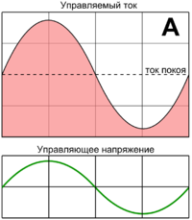
График и регулярность
Подумайте о том, какие из мероприятий могут стать регулярными: постоянные мероприятия делают вашу программу устойчивой и повышают лояльность аудитории: если человек знает, что каждую пятницу вечером у вас проходят встречи с городскими активистами, он начнет приходить в это время, не сверяясь с программой
Устраивать мероприятия каждый день или раз в неделю — вопрос ваших ресурсов, главное — грамотно планировать расписание.
БУДНИ ?
ВЫХОДНЫЕ ?
СЕЗОН ?

Slide 34

Ресурсы
Посмотрите на вашу программу с этой стороны и задумайтесь, что понадобится для того, чтобы каждое из мероприятий состоялось. Что из этого вам придется купить, что проще взять в аренду, а что могут предоставить ваши партнеры?
Максимально задействуйте связи вашей рабочей группы и стейкхолдеров — возможно, местная компания сможет купить для центра экран в обмен на свой логотип на нем, а горожане будут рады принести старую мебель и помочь ее отреставрировать.
В бизнесе такой метод называется бутстрэппинг — вы тратите минимум средств, привлекая средства и помощь со стороны.
Бутстрэппинг — это способ запустить проект, не имея стартового капитала и инвесторов.

Slide 35
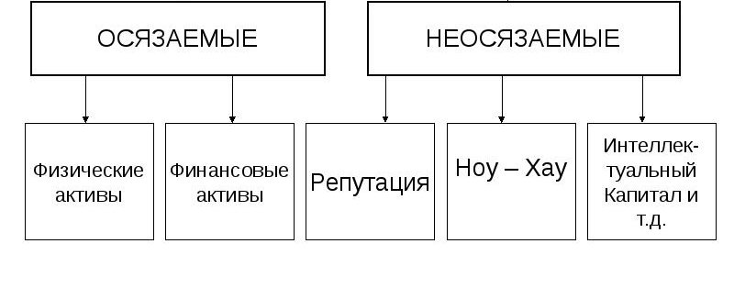

Slide 36
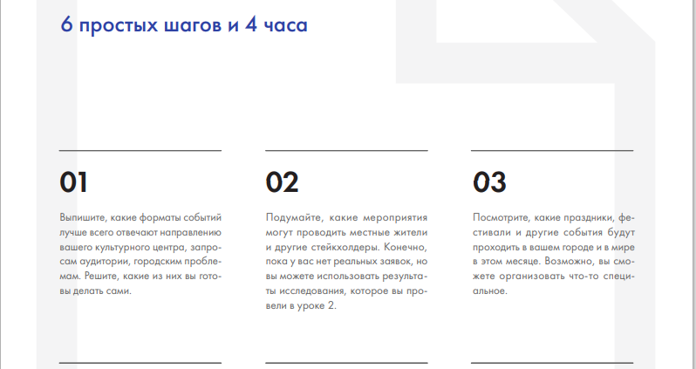
Таким образом,

Slide 37
